Slide 1
Deep Photo Style Transfer
2017110292 김지완

Slide 2
CONTENTS
01
Background
02
Abstract
03
Challenge & Contribution
04
Methodology
05
Result & Comparison
06
Conclusion
Notes:
Dsds

Slide 3
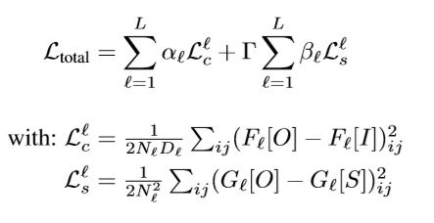
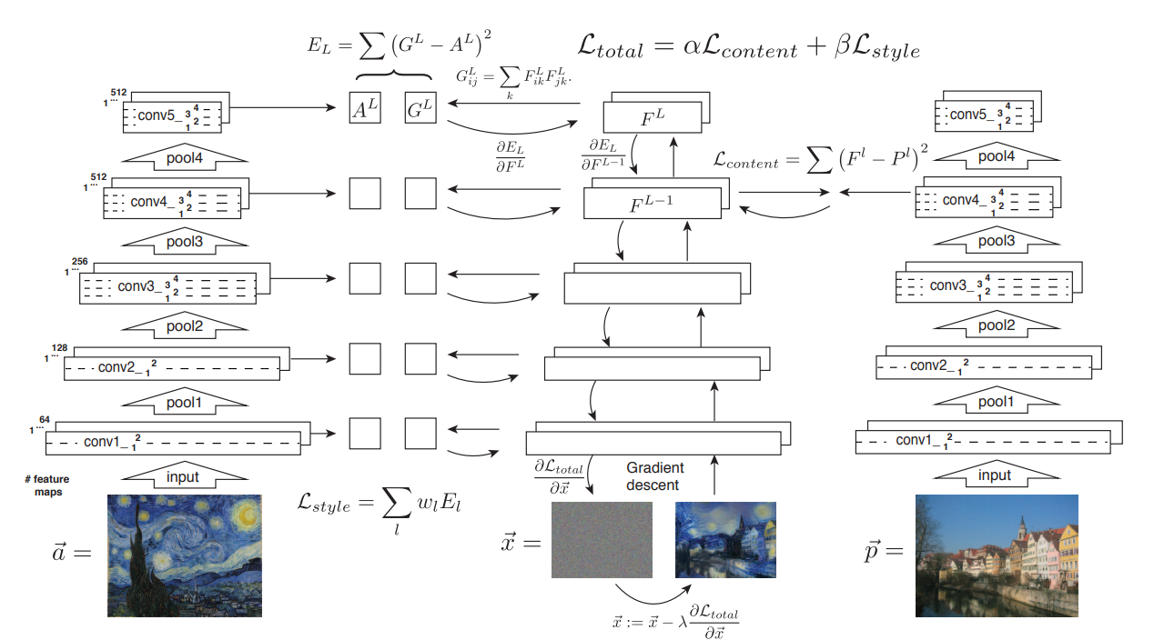
01
Background
Average pooling over
19-layer VGG
ReLU
Notes:
Content의 loss functio은 다음과같이 표현됩니다. 이 식에서 I는 input image,
O는 ouput image, F[I], F[O]는 각각 l번째 레이어의 filte입력과 출력입니다.
Style 정보를 얻기위해 Gram matrix를 도입합니다. Gram matrix는 layer l에서
I번째 featur과 j번째 featur의 correlatio을 계산한것으로 단순한 내적으로 계산됩니다. S는 style의 참고 이미지입니다.

Slide 4
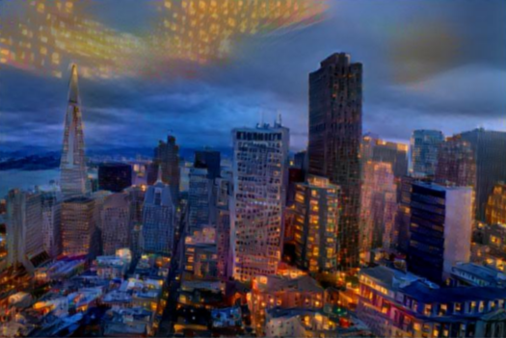
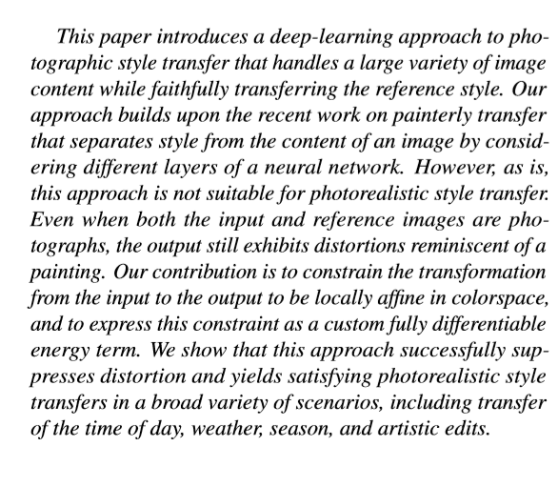
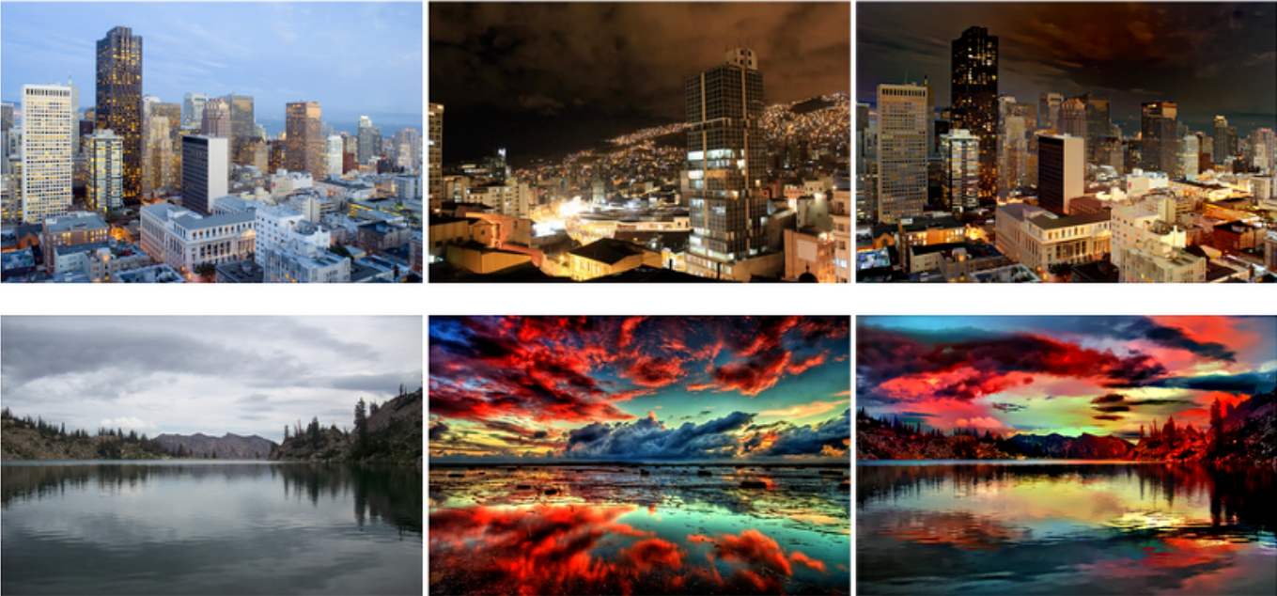

02
Abstract
Notes:
앞에서 설명드린 알고리즘을 그림이 아니라 사진과 사진간의 transfer에 적용한다면 좀 이상한 부분이 관찰되요. 이 사진이 기존 알고리즘의 한계를 잘보여주는데요. 여기 보시면 사진에서 사각형이었을 창문들이 삐뚤삐둘한 모양인 점과 하늘의 구름 부분인 좌측과 중앙 상단에 창문 불빛이 투영되어있습니다.

Slide 5
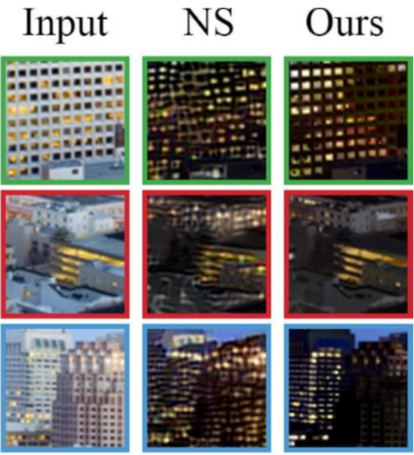
03-1
Challenge
Spillovers
No geometric effect, nothing moves or distorts
Minimize the chances of an inaccurate transfer
Photorealism
Notes:
이 논문에서 맞닥드린 해결과제는 두 가지에요. 첫번째로 style 변환간에 기하적인 모양에 영향을 주면안되고 움직이거나 왜곡되면 안됩니다. 우리는 사진을 사진으로 tansfer하려고 하는건데 왜곡이 생기게 되면 그림처럼 보일거란 말이죠? 그러면 tansfer를 하는 의미가 없어져요 맞죠? 이 사진처럼 말이죠!
그리고 두번째로 부정확한 변환의 가능성을 최소화 해야됩니다. 이 사진처럼 매칭이 안되는 사물끼리 transfer되는걸 방지해야되요. 그리고 이 현상을 Spillover라고 합니다. 말그대로 쏟았다? 번졌다? 그런뜻이에요

Slide 6
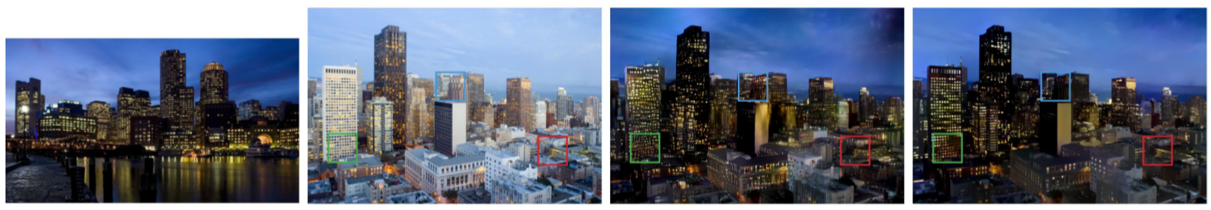
03-2
Contribution
1. Structure preservation
2. Semantic accuracy & transfer faithfulness
Notes:
그래서 이 논문에서 challenge를 해결하고 어떤 contributio을 했냐? 첫번째는 구조를 보존하는 겁니다. 앞에서 말씀드렸던것 처럼 기하적인 모양에 영향을 주지않고 움직임이나 왜곡없이 사진을 그대로 보존하는 겁니다. 왼쪽이 nst이고 오른쪽이 이 논문에서 제안한 스타일 트랜스퍼에요. 사진을 확대해서 잘보시면 왼쪽은 왜곡이 많이 일어났고 오른쪽은 구조를 잘 보존하고 있죠? 이렇게 변환시키는 transfer를 만들었다는 겁니다. 두번째는 sematic accuracy, transfer faithfulness 똑같은 말이에요. Semantic이 의미의 이런 뜻이거든요? 그래서 의미를 정확하게 전달하는 변환을 하겠다 이겁니다. Faithfuless도 일맥상통한 말입니다.

Slide 7
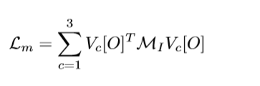
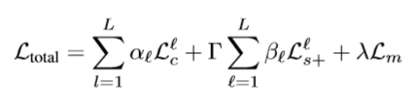
04
Methodology
Photorealism Regularization
Affine Transformation
Linear transformation that preservers dot, line, plane
Matting Laplacian
Locally affine in color space
Notes:
첫번째 contribution을 실현한 metho는 phtorealism regularization입니다. 이게 뭐냐.. 음 처음에 변환하려고하는 사진은 이미 photorealistic 하잖아요? 그래서 이거를 이용하자는 겁니다. Photorealistic을 새로 만드는게 아니고 기존의 photorealistic을 유지하기 위해서 photorealistic을 해치는 term이 있을거 아니에여? 이걸 없애자는 겁니다.

Slide 8
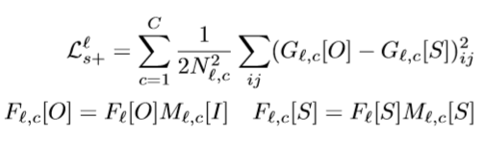
04
Methodology
Augmented Style Loss With Semantic Segmentation
Notes:
기존 모델은 그램 매트릭스가 이미지 전체를 계산한다는 한계점이 있었다.
의미적인 context의 variation을 가지지 못하게 제한하고 spillover을 유발한다.
Mask를 additional channel의 형태로 추가하고 segmentation channel을 연결해서 Ls term을 수정했어

Slide 9
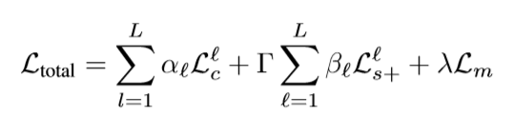
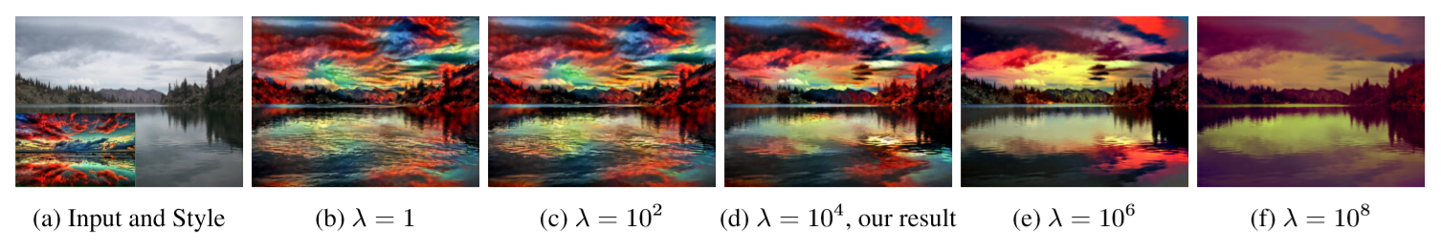
04
Methodology
Augmented Style Loss With Semantic Segmentation

Slide 10
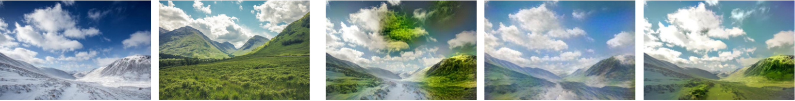
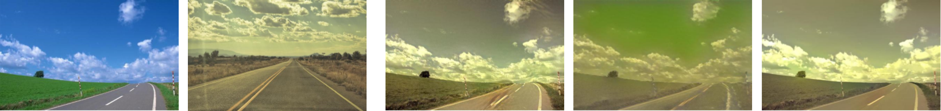
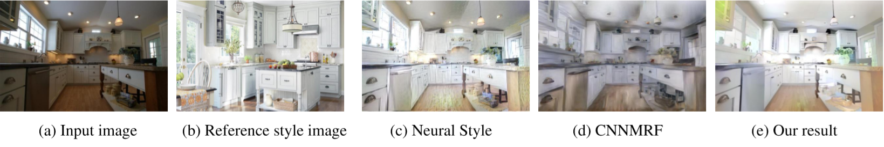
05
Result & Comparison

Slide 11
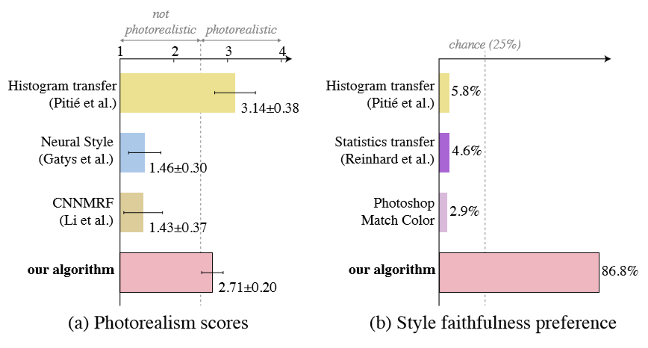
05
Result & Comparison
Notes:
이건 이 논문에서 제안한 model이 얼마나 photorealistic 한지 transfe가 faithfu한지 알아보기 위해 실시한 설문조사에여. 20개의 비교사진을 주고 문항당 평균 35개의 respons를 받았다고 하네요.
왼쪽그래프는 포토리얼리즘을 나타내는 그래프인데 2.5? 이상이면 photorealism이라고 한다네요. 이걸 정하는 기준은 언급이 안되있어요. 그래서 논문에서 제안한 모델은 포토리얼리즘하다네요!.
오른쪽그래프는 transfer의 신뢰성을 나타낸 그래프인데 딱봐도 뛰어난 성능을 가졌쥬. Transfer가 제대로 일어날 확률이 86% 라고 합니다.

Slide 12
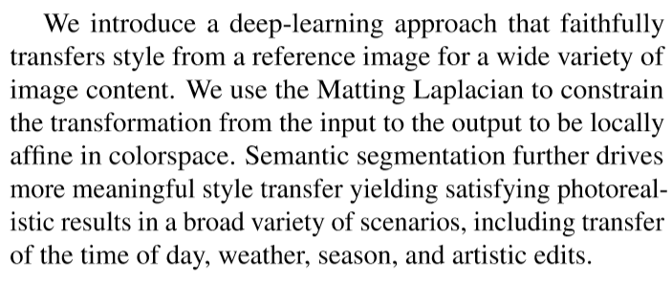


06
Conclusion

Slide 13
Q&A

